Slide 1
Экономика Курского края

Slide 2
Экономика – это система производства, распределения, обмена и потребления товаров и услуг.
СЕЛЬСКОЕ ХОЗЯЙСТВО
ПРОМЫШЛЕННОСТЬ
ЭКОНОМИКА
СТРОИТЕЛЬСТВО
ТОРГОВЛЯ
ТРАНСПОРТ

Slide 3
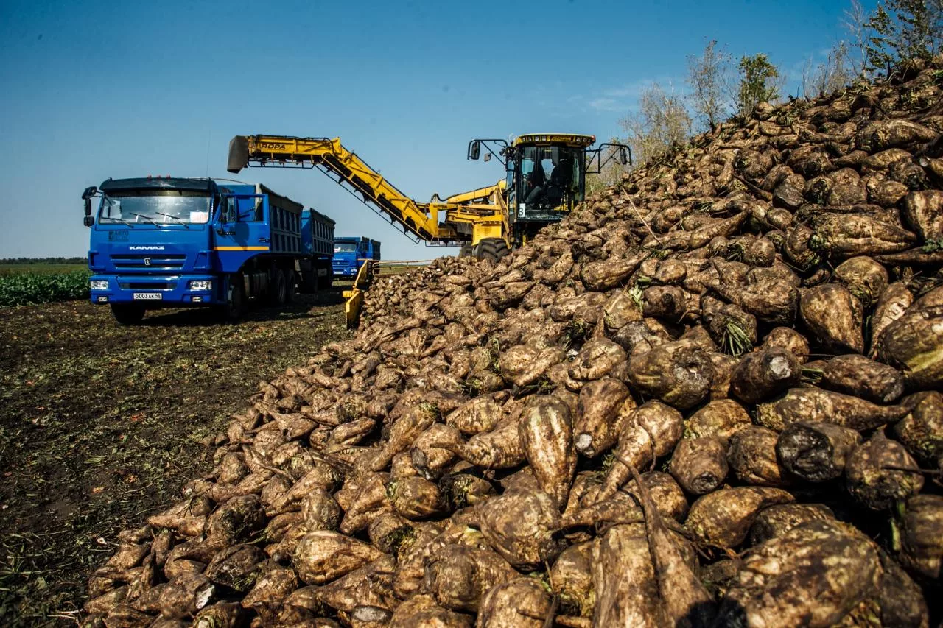
СЕЛЬСКОЕ ХОЗЯЙСТВО
Сбор урожая сахарной свеклы - основной сельскохозяйственной культуры Курской области
Со времени основания Курской области основной отраслью экономики региона являлось сельское хозяйство, ведь курский чернозём – это уникальная почва, самая плодородная в мире.

Slide 4
СЕЛЬСКОЕ ХОЗЯЙСТВО
Уборка зерновых
Наш Курский край называют «кормильцем России». Курский чернозем – это верхний плодородный слой земли – залог хорошего урожая и экологически чистых плодов.
В Курской области выращивают разные культуры от пшеницы до подсолнечника и сахарной свеклы.

Slide 5
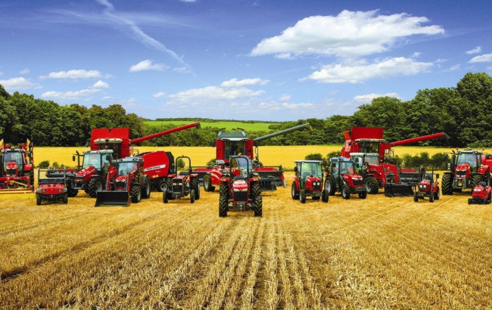
СЕЛЬСКОЕ ХОЗЯЙСТВО
Время жатвы зерновых на полях Курского края

Slide 6
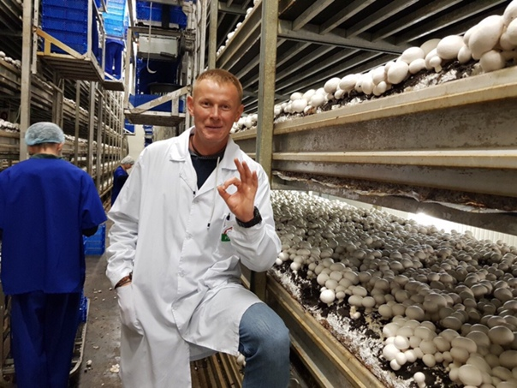
ФАБРИКА
«ГРИБНАЯ РАДУГА»
Крупнейшему в России предприятию по выращиванию шампиньонов, находящемуся в Курской области, всего 5 лет, а оно уже занимает первые места на полках во всех супермаркетах города Курска.

Slide 7
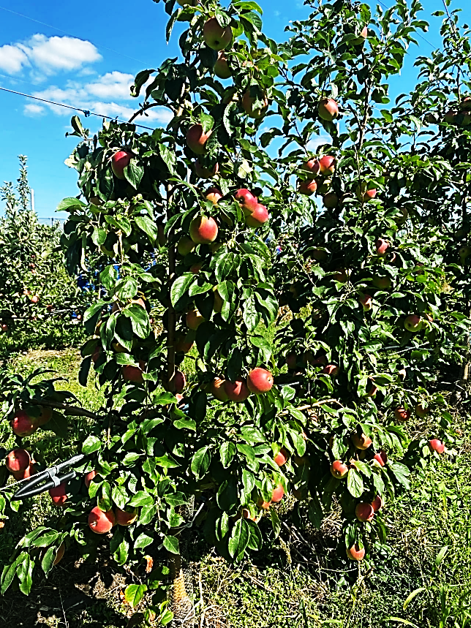
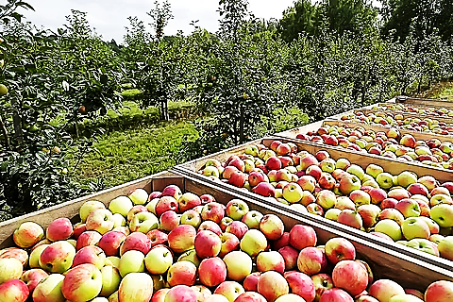
Яблоневые сады
Обоянский плодосовхоз образовался в 1922 году. Обоянские яблоки поступали в разные уголки России, в первую очередь на Север. Пользовались популярностью сливы, вишни и другие культуры. Славилась и обоянская земляника. Одно из крупнейших специализированных хозяйств России располагало консервным заводом.

Slide 8
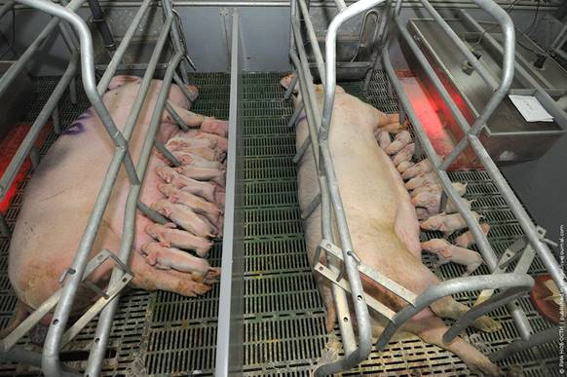
СЕЛЬСКОЕ ХОЗЯЙСТВО
Животноводство Курской области в течение последних нескольких лет характеризуется значительным ростом стада свиней и производством свинины.

Slide 9
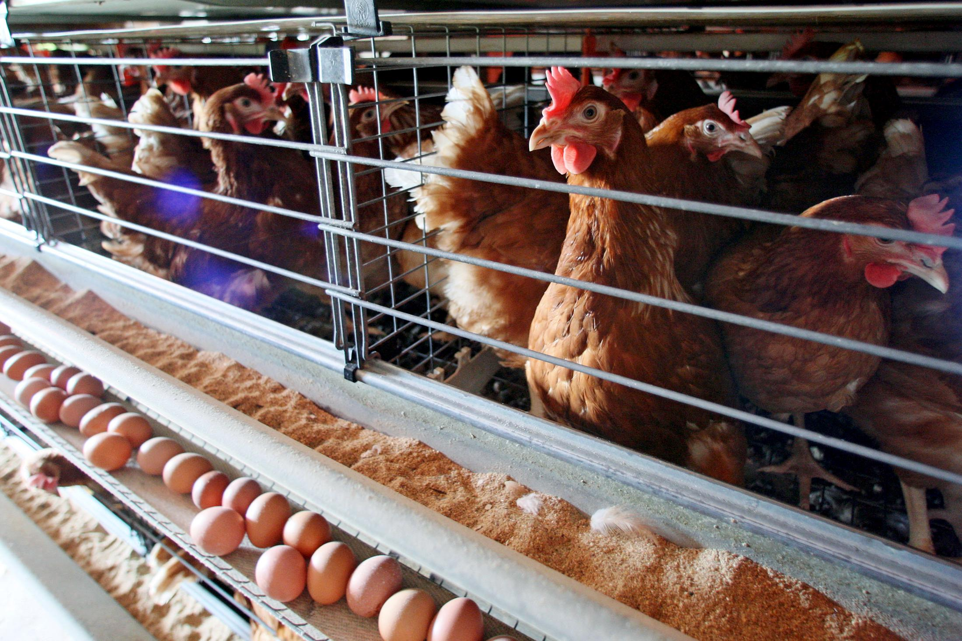
СЕЛЬСКОЕ ХОЗЯЙСТВО
Растут объемы производства мяса домашней птицы.

Slide 10
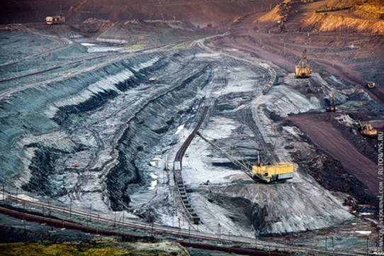
ПРОМЫШЛЕННОСТЬ
Карьер Михайловского ГОК
На территории региона разведаны практически все известные полезные ископаемые. В области расположено крупнейшее в мире железорудное месторождение – Курская магнитная аномалия, которое обеспечивает сырьём российскую и зарубежную металлургию. В недрах области найдены титан, цирконий, фосфориты, торф, мел, формовочные пески, тугоплавкие глины и суглинки – и это не полный перечень всего, чем богата курская земля.

Slide 11
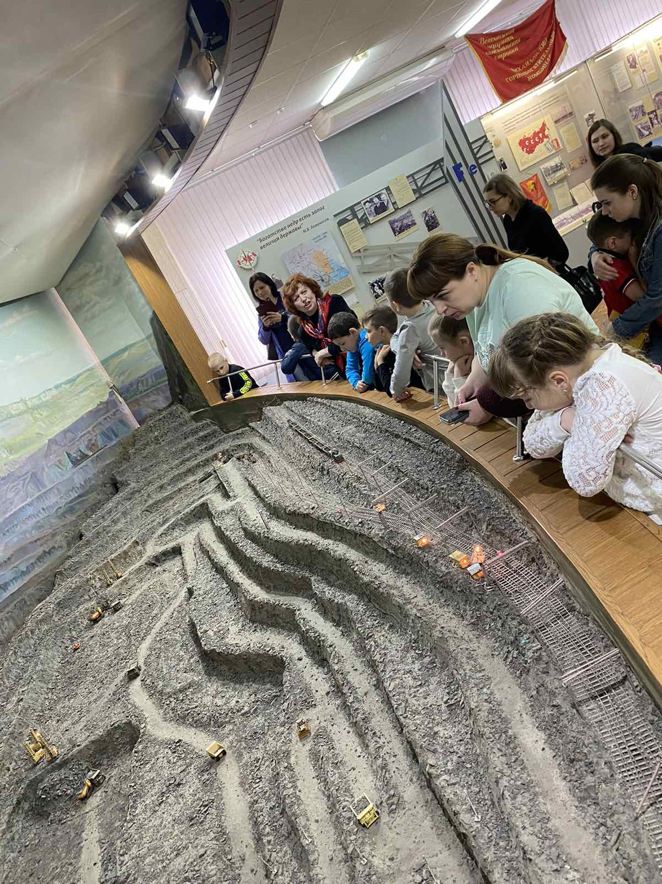
Михайловский горно-обогатительный комбинат

Slide 12
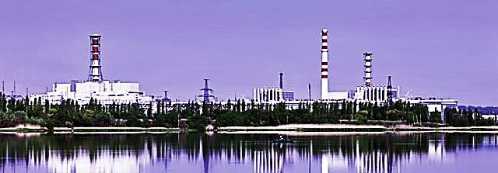
ПРОМЫШЛЕННОСТЬ
Атомная станция г. Курчатов Курская обл.
Курская область - энергообеспеченный регион. Крупнейшее предприятие электроэнергетики – Курская атомная станция проектной мощностью 4 млн. кВт ежегодно вырабатывает более 28 млрд. кВт/ч электроэнергии. Более 70% подается за пределы области в другие регионы Российской Федерации.

Slide 13
ПРОМЫШЛЕННОСТЬ
В Курске сконцентрирована треть всего промышленно-производственного потенциала региона.
Ведущие отрасли промышленности: машиностроение и металлообработка, химическая, лёгкая (кожевенно-обувная, трикотажная, швейная), пищевая; производство стройматериалов.

Slide 14
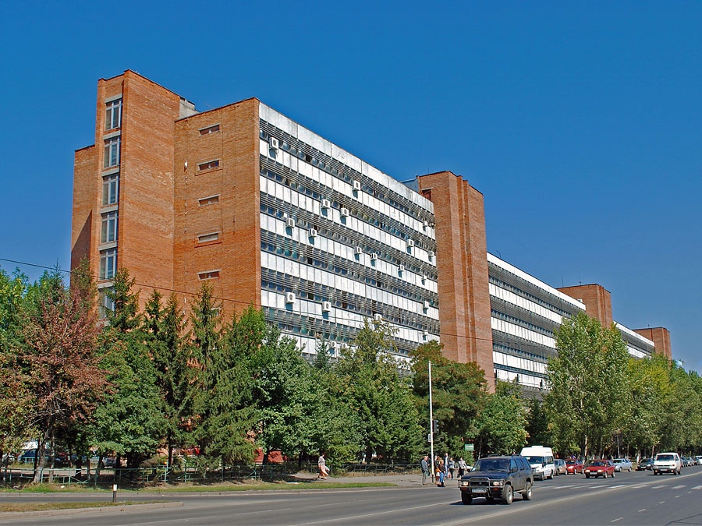
ПРОМЫШЛЕННОСТЬ
Завод "Авиаавоматика им. Тарасова" — весьма успешное и постоянно расширяющееся предприятие, продукция которого имеет оборонное значение, потому что здесь делают такие интересные вещи, как системы управления оружием (СУО), системы постановки помех, бортовые и наземные системы контроля и многие другие приборы, установленные на таких всемирно известных самолетах как СУ-22, Су-25, Су-27, МиГ-29 и др.

Slide 15
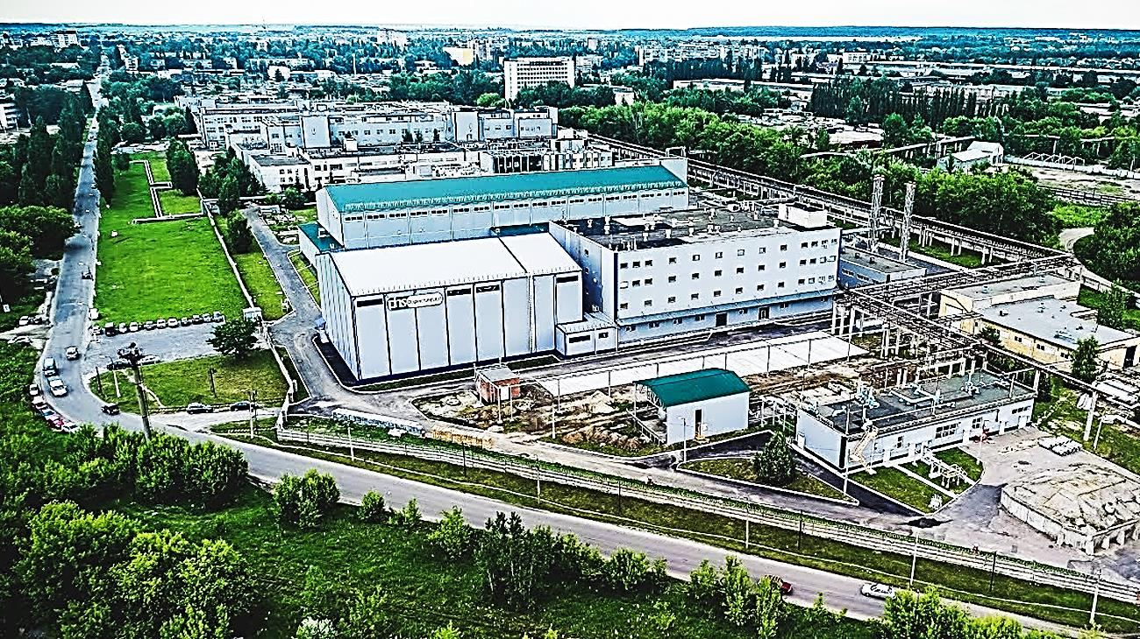
ПРОМЫШЛЕННОСТЬ
Химическая промышленность Курска представлена, прежде всего филиалом одного из крупнейших российских фармацевтических предприятий ОАО "Фармстандарт Лексредства", специализирующимся на разработке таблеток, сиропов и жидких лекарственных форм.

Slide 16
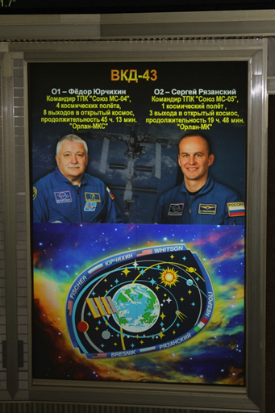
Космическая промышленность
Курские спутники выводят на орбиту
В Юго-Западном Государственном Университете разрабатывают малые космические аппараты, создают спутники, которые обеспечивают проведение экспериментальных исследований и сейчас находятся в космосе. Они зондируют землю, фотографируют ее и фиксируют состояние магнитного поля.

Slide 17
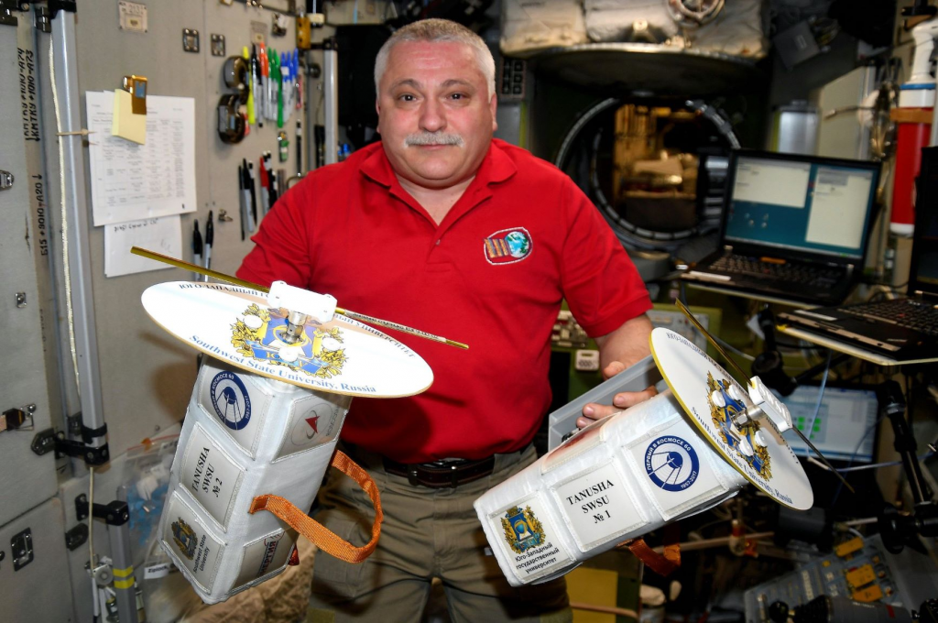
В рамках космического эксперимента космонавты Фёдор Юрчихин и Сергей Рязанский в открытом космосе провели запуск первых двух спутников, с разработке которых принимали участие студенты и молодые учёные ЮЗГУ. Теперь на орбите появились «Танюша – ЮЗГУ - 1» и «Танюша – ЮЗГУ - 2», которые провели в открытом космосе около года, осуществляя эксперименты и передавая данные на Землю.
Космическая промышленность

Slide 18
Высокие технологии
В Курске изобрели и начали производить экзоскелеты, предназначенные для работы с тяжелыми грузами на промышленных предприятиях.
Они бывают промышленные и медицинские.
Благодаря медицинскому экзоскелету человек с парализованными ногами имеет возможность встать и ходить.
Промышленные экзоскелеты помогают удерживать вес груза и переносить его если нельзя использовать кран в помещении.

Slide 19
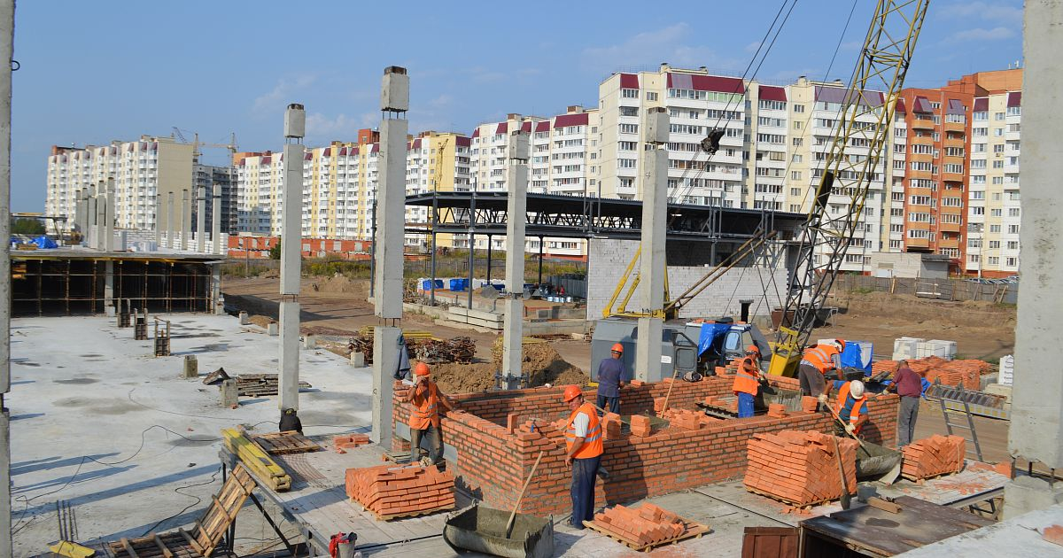
СТРОИТЕЛЬСТВО
В области активно ведется строительство жилья, и коммунально-бытовой инфраструктуры.

Slide 20
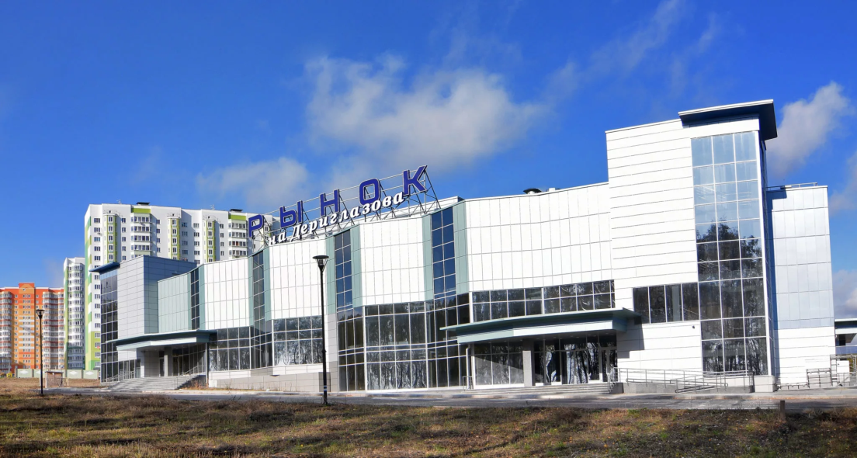
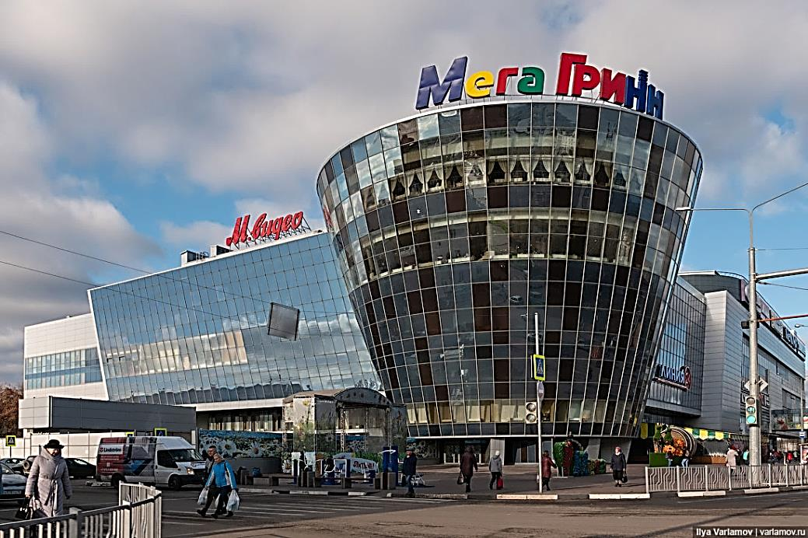
ТОРГОВЛЯ
Развивается в Курске торговая сфера. Ежегодно строятся новые торговые центры, гипермаркеты и магазины. Самые именитые — это торгово-развлекательный комплекс "Пушкинский" - здание, ставшее уже визитной карточкой города, также несколько гипер и супермаркетов "Европа" и гипермаркетов "Линия", ТЦ "Гринн".

Slide 21
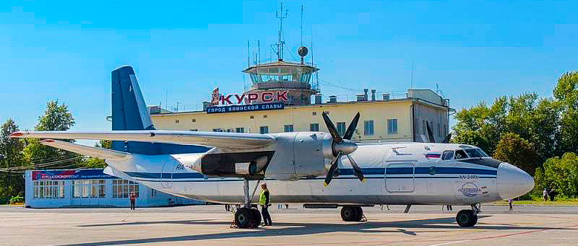
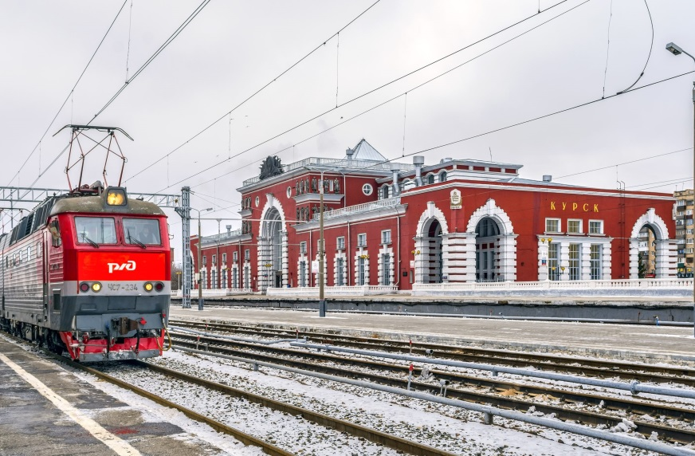
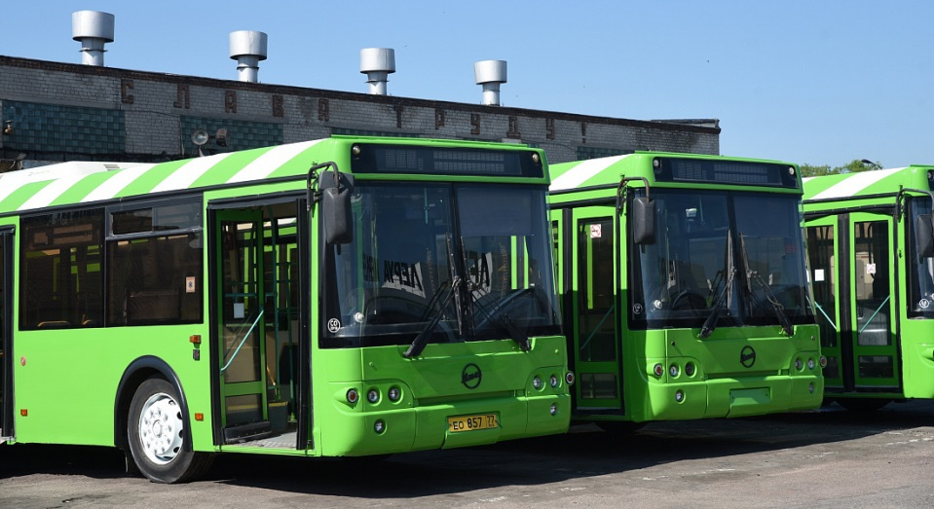
ТРАНСПОРТ
ВОЗДУШНЫЙ
ЖЕЛЕЗНОДОРОЖНЫЙ
АВТОМОБИЛЬНЫЙ

Slide 22
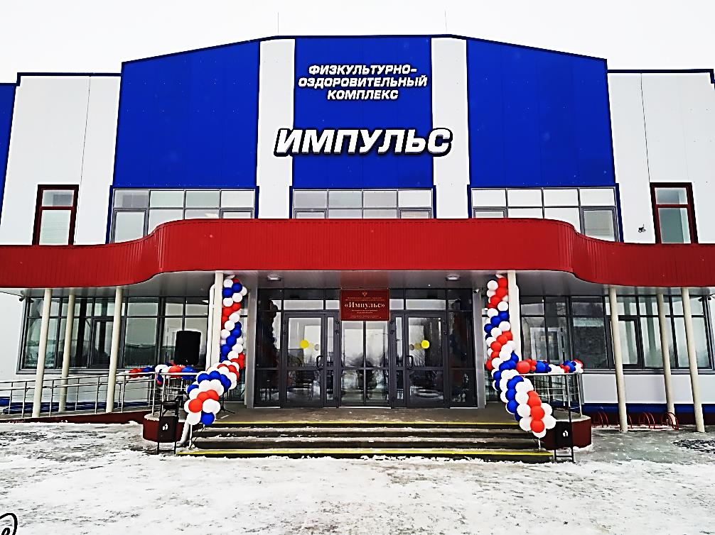
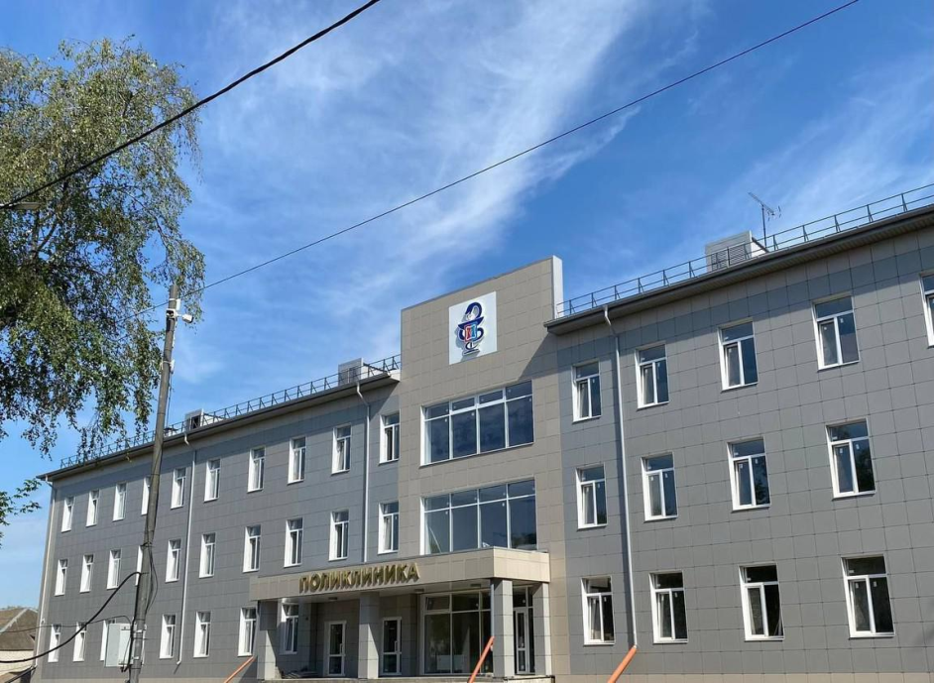
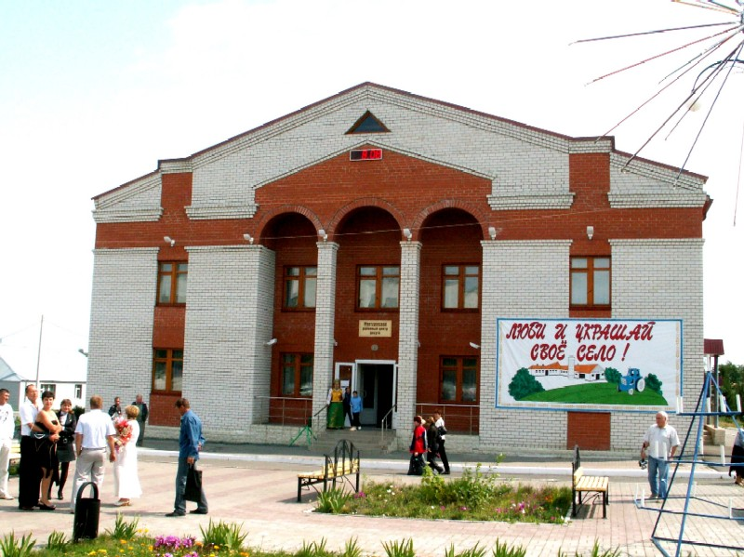
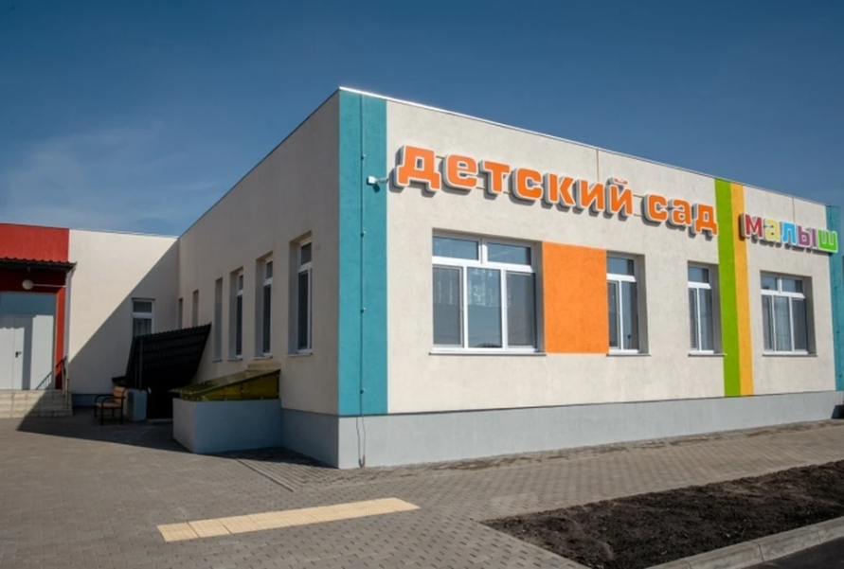
Динамично развивается сфера сервиса. Действует большое количество учреждений образования, здравоохранения, социальной поддержки, культуры, досуга, физкультуры и спорта.

